Slide 1

NHIỆT LIỆT CHÀO MỪNG
THẦY CÔ VỀ DỰ GIỜ LỚP 2E
Giáo viên: Vũ Thị Mận

Slide 2






KHỞI ĐỘNG

Slide 3

Luyện tập

Slide 4
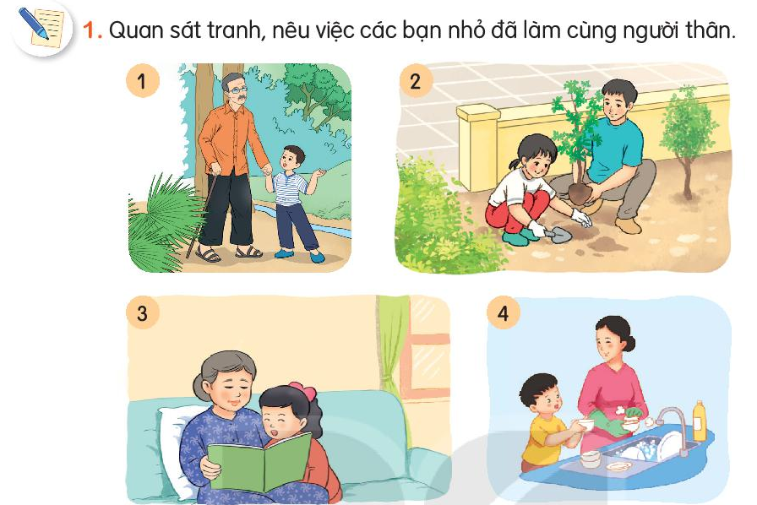
Bé dắt ông đi.
Bé trồng cây với bố.
Bé đọc truyện với bà.
Bé rửa bát cùng mẹ.

Slide 5

2.Viết 3-5 câu kể về một công việc em đã làm cùng người thân.
Hằng ngày, em phụ chị gái rửa bát. Chị rửa bát còn em sẽ xếp bát lên giá để cho ráo nước. Hai chị em vừa làm vừa hát rất vui vẻ.

Slide 6
Tiết 6
Đọc mở rộng

Slide 7



CỦNG CỐ BÀI HỌC
Notes:
Bài giảng thiết kế bởi: Hương Thảo - tranthao121006@gmail.com

